Slide 1
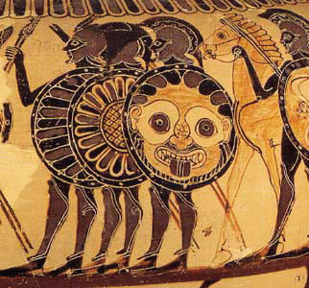
I Persiani e le guerre persiane
FLASHCARD
www.jessicacenciarelli.it

Slide 2
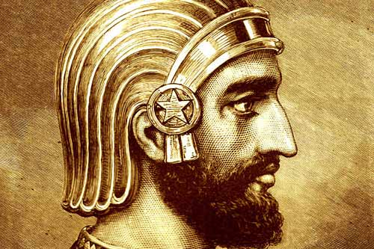
?
Re magnanimo e moderato, Ciro si comportò da politico abile e generoso: non distrusse le città conquistate, risparmiò le popolazioni, rispettò i culti locali, non deportò nessuno.
Come si comportò Ciro nei confronti dei popoli sconfitti e sottomessi al suo impero?
20 secondi
www.jessicacenciarelli.it

Slide 3
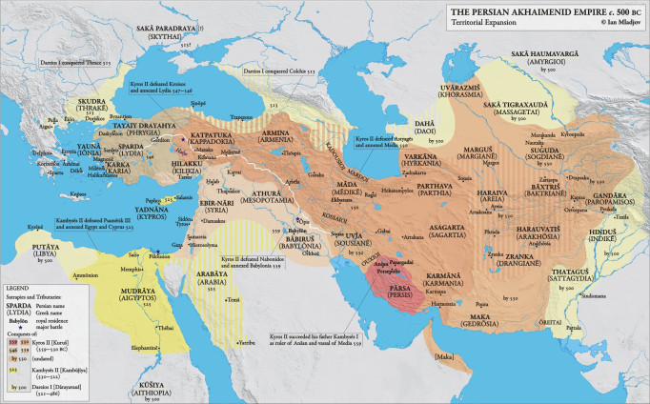
?
Le satrapìe sono le province in cui l’imperatore Dario divise l’Impero persiano. Esse avevano estensione e numero di abitanti diversi: le satrapìe della Mesopotamia e dell’Egitto erano ricche e densamente popolate, quelle ai piedi dei monti del Caucaso erano poverissime e quasi spopolate.
Cosa sono le satrapìe
20 secondi
www.jessicacenciarelli.it

Slide 4
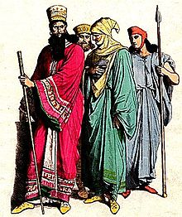
?
Ogni provincia era governata da un sàtrapo. Di norma i sàtrapi erano non persiani, ma alti personaggi locali o i re dei paesi conquistati e dei loro discendenti. Avevano la massima autonomia, ma venivano a sorpresa visitati da messaggeri reali che avevano il compito di indagare su eventuali forme di malgoverno e di prevenire congiure e tradimenti.
Chi governava le satrapie?
20 secondi
www.jessicacenciarelli.it

Slide 5
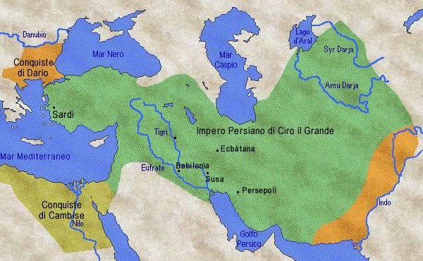
?
Ciro il Grande aveva sottomesso tutte le terre a est della Persia (l’attuale Iran) fino al fiume Indo, l’Asia Minore e la Mesopotamia, l’antica terra dei Sumeri.
Qual era l’estensione dell’Impero persiano ai tempi di Ciro il Grande?
20 secondi
www.jessicacenciarelli.it

Slide 6
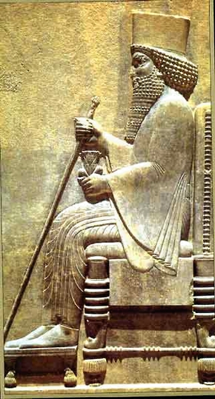
?
Dario provvide all’unificazione linguistica, amministrativa e tributaria del suo impero, curò la rete stradale e i collegamenti marittimi: il taglio dell’Istmo (oggi Suez), che mise in comunicazione il Mare Mediterraneo con il Mar Rosso, fu l’apogeo delle imprese ingegneristiche del mondo antico.
Quali furono le principali innovazioni sociali realizzate dall’imperatore Dario?
20 secondi
www.jessicacenciarelli.it

Slide 7
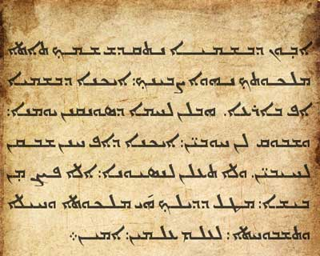
?
Dario divise l’Impero in venti province, organizzò la riscossione dei tributi, stabilì che l’aramaico – lingua antichissima di alcune tribù nomadi semite – fosse l’idioma comune per tutti gli atti pubblici.
Quali furono le principali innovazioni amministrative realizzate dall’imperatore Dario?
20 secondi
www.jessicacenciarelli.it

Slide 8
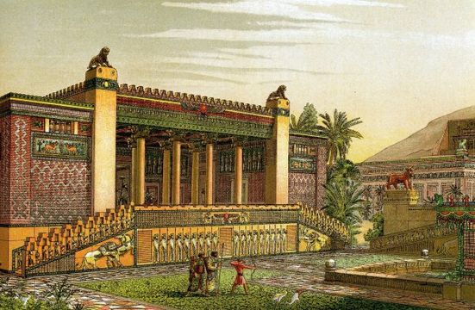
?
Dario diede impulso all’agricoltura: promosse la diffusione di piante alimentari da una zona all’altra dell’Impero e attraverso una possente opera di canalizzazione portò l’acqua in terre semidesertiche.
Quali opere attuò l’imperatore Dario in merito all’agricoltura?
20 secondi
www.jessicacenciarelli.it

Slide 9
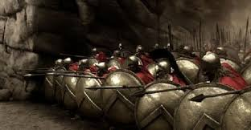
L’occupazione persiana non era gradita alle città fondate dai Greci ai tempi della colonizzazione, fiere della libertà che avevano sperimentato con la polis. Nel 499 a.C. la città greca di Mileto si ribellò e Atene in quanto città-madre, le mandò in aiuto delle navi da guerra. Dario non poteva tollerare il distacco di Mileto dall’Impero: nel 490 le sue truppe riconquistarono la città, che venne incendiata e rasa al suolo. L’imperatore decise di punire anche Atene che aveva aiutato Mileto: la spedizione contro Atene prende il nome di Prima guerra persiana
?
Quali furono le cause della Prima guerra persiana?
20 secondi
www.jessicacenciarelli.it

Slide 10
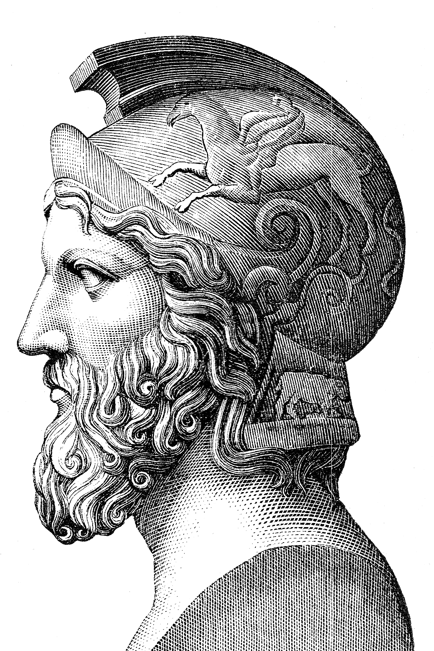
?
La prima guerra persiana ebbe inizio nel 490 a.C. durò un anno e si concluse con la battaglia di Maratona (una piana a 42 chilometri a est di Atene). Vincitori furono gli ateniesi, guidati dallo stratego Milziade.
Chi fu il vincitore della prima guerra persiana?
20 secondi
www.jessicacenciarelli.it

Slide 11
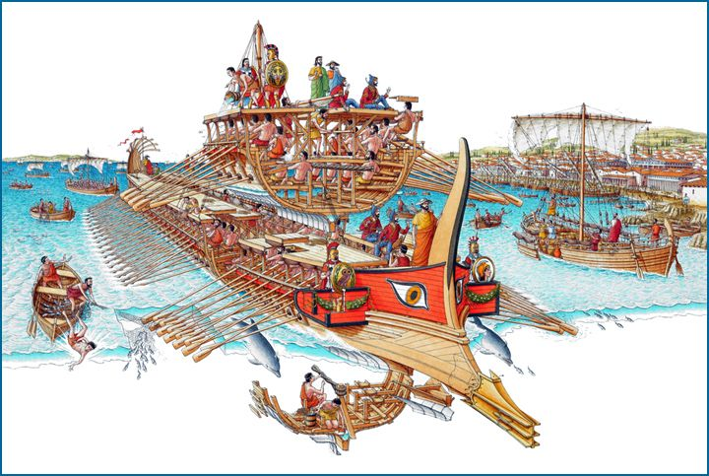
?
Le triremi erano imbarcazioni da guerra ateniesi messe a punto ai tempi dello stratega Temistocle. Le navi erano armate di rostro, un prolungamento metallico della prua che serviva a speronare le imbarcazioni nemiche. Sui fianchi dell’imbarcazione erano appesi gli scudi dei guerrieri che, dopo lo speronamento, balzavano sulla nave nemica e ingaggiavano duelli corpo a corpo.
Cos’erano le triremi?
20 secondi
www.jessicacenciarelli.it

Slide 12
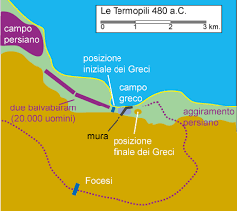
?
Le Termopili sono una gola stretta che segnava un passaggio obbligato per arrivare ad Atene da nord; lì ebbe luogo un importante scontro della Seconda guerra persiana.
Che cosa sono le Termopili?
20 secondi

Slide 13
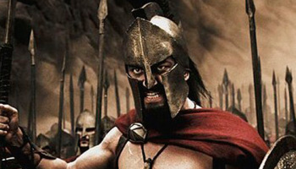
?
Nella sua marcia verso Atene, Serse, il sovrano persiano, raggiunse le Termopili senza incontrare resistenza: una volta qui trovò lo stretto sbarrato da 4000 opliti, tra i quali 300 Spartiati comandati dal re Leonida. Un traditore rivelò al re persiano l’esistenza di un sentiero grazie al quale poteva aggirare la gola e prendere i Greci alle spalle. Quando videro la manovra, i Greci fuggirono: resistettero solo gli Spartiati di Leonida, che caddero tutti combattendo. Le città di coloro che erano fuggiti si arresero ai Persiani.
Che cosa accadde alle Termopili?
20 secondi
www.jessicacenciarelli.it

Slide 14
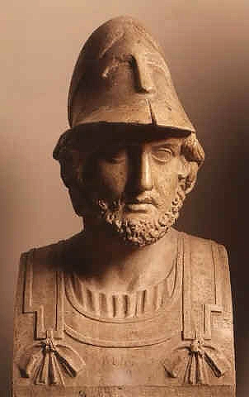
?
Dopo la caduta degli Spartani alle Termopili, i Persiani marciarono su Atene. Lo stratega Temistocle fa evacuare la città: la popolazione viene messa in salvo sull’isola di Salamina. Egli, a capo delle triremi fa credere al nemico di fuggire.
I Persiani si lanciano all’inseguimento nello stretto canale che divide Salamina dal porto del Pireo. A questo punto con un rapido dietro-front le triremi alleate cambiano rotta puntando contro i persiani che vengono sconfitti.
Che cosa accadde a Salamina?
20 secondi
www.jessicacenciarelli.it

Slide 15
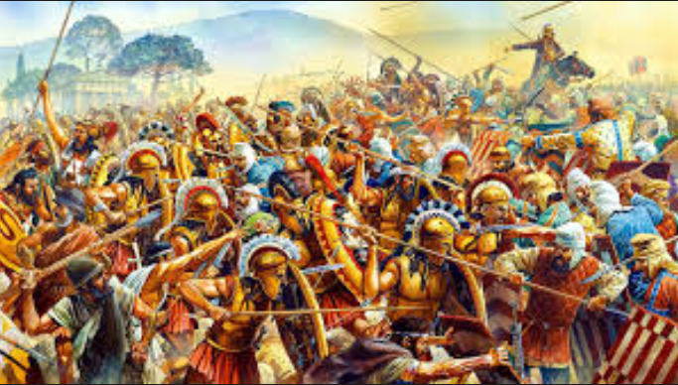
?
Dopo la sconfitta di Salamina, i Persiani tornarono all’attacco ma furono fermati prima a Platea dallo spartano Pausania e poi nel 479 a.C. a Micàle in Asia Minore.
Ancora una volta e nonostante l’inferiorità numerica risultarono vincitrici le poleis greche guidate da Atene e Sparta.
Chi vinse la Seconda guerra persiana?
20 secondi
www.jessicacenciarelli.it

Slide 16
I Persiani e le guerre persiane
FLASHCARD
fine
Fonte:
V. Calvani, Sulle vie del passato, vol.1, Mondadori, Milano, 2014
www.jessicacenciarelli.it

